Slide 1
로봇시스템 과제
201401653 박철희

Slide 2
평균필터
평균 필터는 Recursive expression방식으로 평균을 구하는 필터이다.
평균필터는 튀는 값에 대해서 안정적인 값을 주는 효과가 있다.

Slide 3

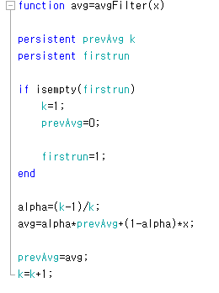
코드
GetVolt 함수는 노이즈가 섞인 평균 14.4의 값을 출력하는 함수이다.
avgFilter 함수는 평균 필터를 적용하는 함수이다.
이 함수가 호출될 때마다 recursive expression 방식으로 평균을 구하게 된다. 함수 호출 시마다 하나의 변수를 이용해 현재 함수 호출 회수를 저장하고 구한 평균 값을 저장한다.
이후 새롭게 값이 들어올 때마다 recursive expression방식으로 다시 평균을 구한 뒤 이 값을 반환한다.

Slide 4
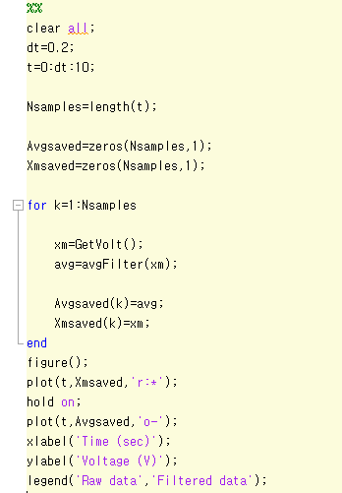
코드
0초부터 0.2초 간격으로 10초까지 전압을 구하고 구한 값을 평균필터 함수를 호출해서 구한 뒤 이 값을 plot에 띄우는 코드이다.
데이터가 0.2초마다 새롭게 들어올 때마다 그 값을 평균필터를 이용해 필터 적용한 값을 구하고 원래 값과 필터 적용한 값을 저장한다.

Slide 5
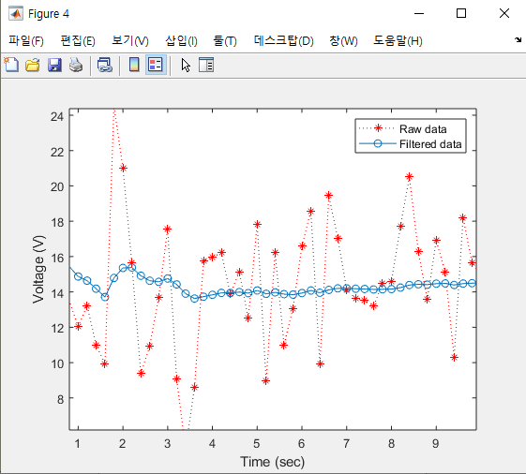
결과
필터를 거치지 않은 데이터를 보면, 14.4V를 기준으로 굉장히 크게 값이 튀는 것을 볼 수 있다. 하지만 평균 필터를 적용시켜 보면 기존 튀는 값이 14.4V 기준으로 크게 벗어나지 않도록 하는 것을 볼 수 있다.
따라서 평균 필터는 노이즈가 많이 있는 데이터를 대상으로 이 노이즈를 경감시키는 효과를 준다.

Slide 6
평균필터의 한계
평균필터는 튀는 값들을 잘 잡아주는 효과를 주지만 어떤 변화에 대해서는 둔감하게 반응하기 때문에 어떤 변화를 보고자 할 때 평균필터는 적합하지 않다.

Slide 7
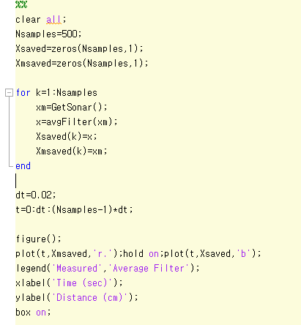
코드
이 코드는 0.02초 간격으로 500개의 샘플에 대해 거리를 측정하고 이 값을 평균 필터를 적용해 차이를 그래프로 본 것이다.

Slide 8
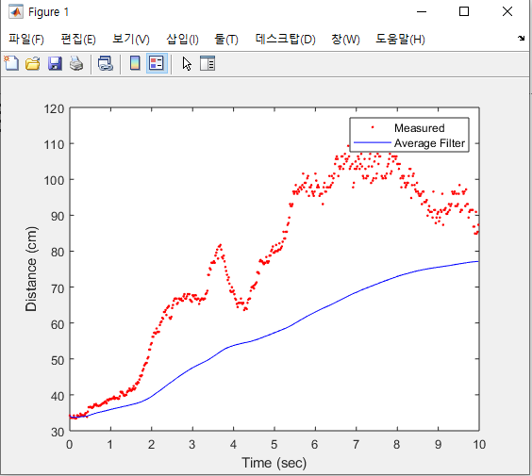
결과
이 그래프에서 측정값을 보면, 약간의 노이즈가 섞였지만 측정값이 계속해서 변하는 것을 볼 수 있다.
하지만 평균 필터를 적용한 그래프를 보면, 이러한 변화에 전혀 대응하고 있지 못하는 모습이다. 단순히 전체적으로 증가하는 경향성만을 보여주고 있다.

Slide 9
이동평균 필터
앞서 평균 필터는 변화에 대해 민감하지 않기 때문에 적합하지 않은 것을 확인했다.
그래서 이 경우에는 이동평균 필터를 사용한다. 이동평균 필터는 구간을 정해두고 해당 구간에서의 평균을 구해 사용한다.

Slide 10
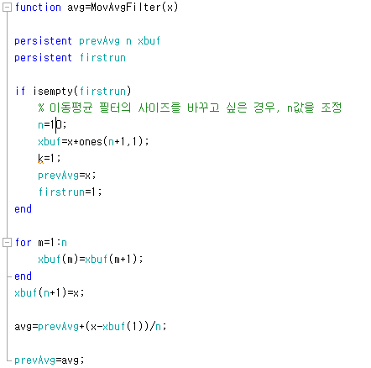
코드
평균필터의 코드와 유사하지만 이동평균 필터를 구하는 과정을 보면, n값을 통해 이동 평균 필터의 사이즈를 조절한다. 즉, 이 코드에서는 n이 10인데 최근 10개의 샘플만을 이용해 평균을 구한다는 의미이다.
그리고 이 함수를 호출 시, 필터 호출 횟수가 n보다 작다면 현재 들어온 값을 새롭게 저장하고, n을 초과했다면 가장 오래된 값을 지우고 그 자리에 현재 값으로 대체한다.
새로운 평균값 = 이전 평균값 +(새로운 입력값-가장 오래된 값)/n으로 구할 수 있다.

Slide 11
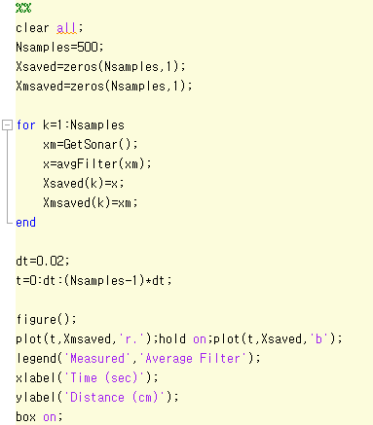
코드
이전 코드와 거의 유사하다. 다만 평균 필터를 이동평균 필터로 바꾼 것이다.
여기서 filter size를 10,50,100로 바꿔가며 어떤 변화가 생기는지 비교해본다.

Slide 12
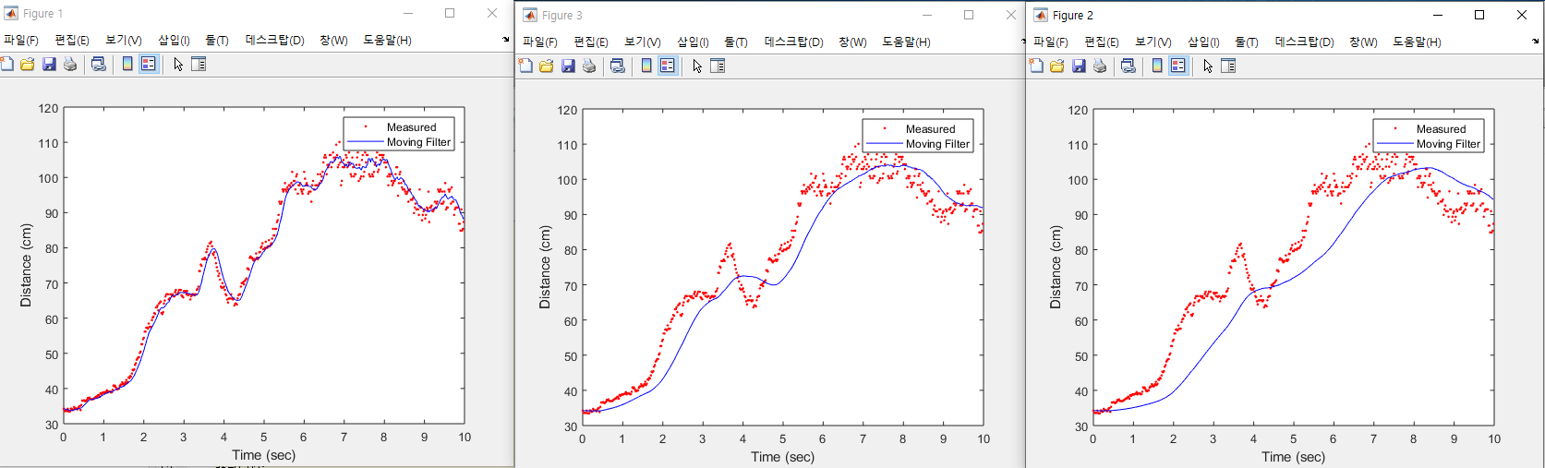
이동평균 필터
차례대로 필터를 구성하는 n의 개수가 10,50,100인 경우의 그래프를 그린 것이다.
이전 평균 필터와 비교해봤을 때, 확실히 필터를 적용해도 변화를 잘 수용하는 모습을 보인다.
다만, N의 값이 커질수록 이동평균 필터의 그래프 모양이 측정 데이터의 그래프를 잘 쫓아가지 못하고 평균 필터와 비슷한 형태로 되는 것을 볼 수 있다.
또한 n값이 커질수록 현재 값의 비중이 줄어들기 때문에 변화를 따라가는 데 걸리는 시간도 점점 길어지는 것을 확인할 수 있다.

Slide 13
저주파 통과 필터(LPF)
이동평균 필터에서는 과거 값과 현재 값에 같은 가중치를 주고 평균에 반영되기 때문에 변화를 잘 쫓아가지 못하는 경우가 생긴다.
또한, 기존 데이터를 이동 평균 필터를 적용하면 일정 시간 지연이 발생하게 된다.
이를 위해 저주파 통과 필터가 사용된다.

Slide 14
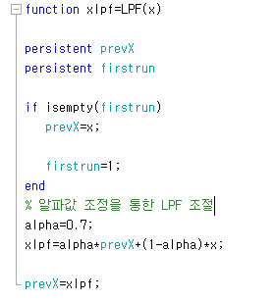
코드
저주파 통과 필터 함수이다.
평균 필터와 비슷한 구조이지만 앞에 곱해지는 alpha값을 사용자가 원하는 대로 조절 가능한 차이가 있다.
Alpha는 0과 1 사이의 값이다.

Slide 15
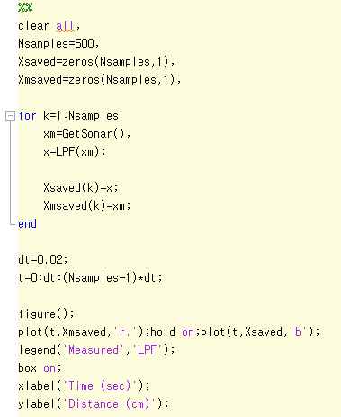
코드
이동평균 필터에서 사용된 코드를 이동평균 필터 대신 저주파 통과 필터를 사용해 차이를 비교해보는 코드이다.

Slide 16
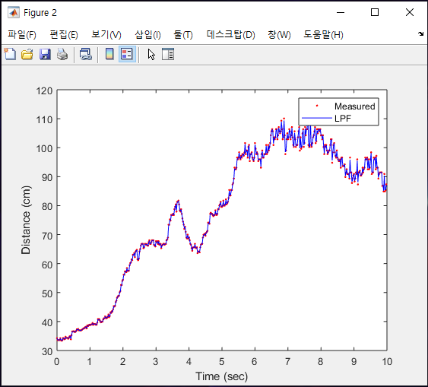
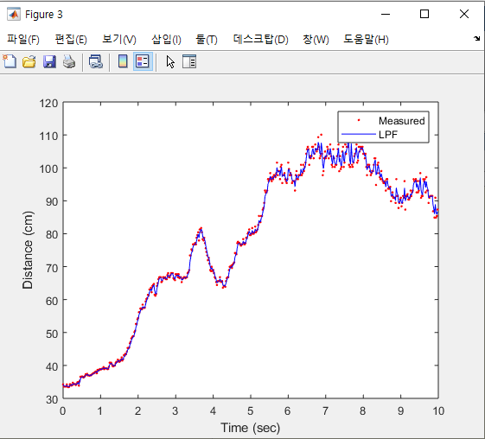
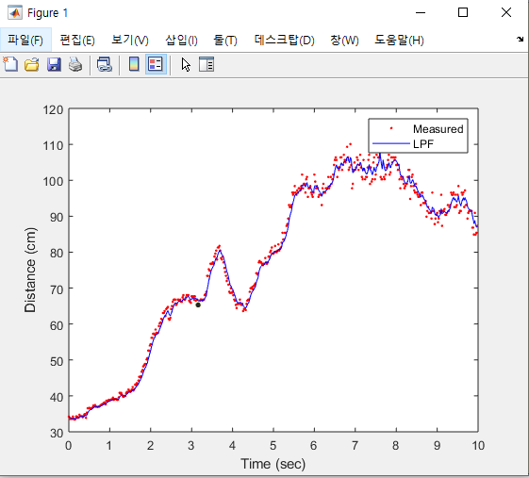
결과
Alpha=0.1,0.4,0.7으로 조정했을 때의 결과이다.
Alpha값이 작을수록 현재 값의 반영비율이 크기 때문에 왼쪽 그래프가 가장 측정값 그래프와 유사한 것을 알 수 있다. 이는 튀는 값들에 대해 노이즈가 많이 제거되지 못하는 것을 보여준다. 반면에 alpha값이 커질 경우에는 노이즈에 대해서도 어느 정도 제거가 된 모습이다.
또한, 기존 이동평균 필터에서는 n=10인 경우만 봐도 육안으로 식별 가능한 시간 지연이 발생했는데 LPF에서는 특별히 시간 지연을 느끼기 어려울 정도로 시간 지연이 제거된 것을 확인할 수 있다.

